Slide 1
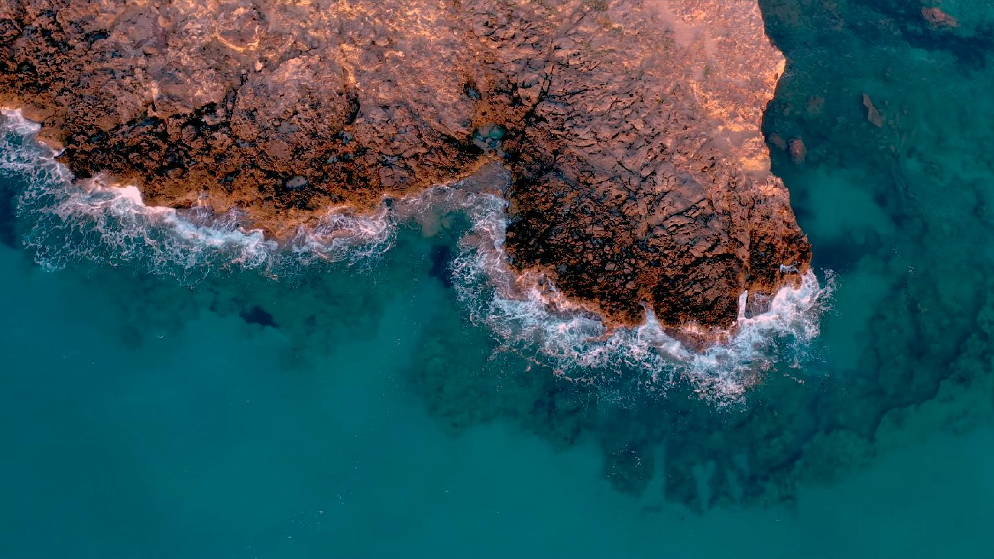


CCI FRANCE CHILI
Conexiones Mineras: Soluciones en agua e infraestructura compartida
23 octubre, 2025

Slide 2




































































Owners
Desarrolladores
Tecnólogos
Consultores
Proveedores
Servicios Jurídicos y Financieros
12 Fundadores^{SOCIOS}
84
2021
2025
SOCIOS

Slide 3
Agua en la minería
Cifras en porcentaje (%)
USO DE AGUA EN MINERÍA
TENDENCIA DE EXTRACCIÓN DE AGUA TOTAL, PERÍODO 2013-2023
19%
20,0
17,5
3%
3%
4%
Extracción de agua [m³/s]
15,0
4,0
6,2
6,8
2,3
2,4
3,2
4,1
5,3
5,7
12,5
1,3
1,7
11%
59%
10,0
7,5
5,0
13,0
13,1
13,6
13,3
13,4
12,7
12,5
12,1
11,8
11,9
12,0
Concentración Fundición y Refinación
Hidrometalurgia Terceros
Mina Otros
2,5
0,0
2013 2014 2015 2016 2017 2018 2019 2020 2021 2022 2023
Agua Continental Agua de Mar
Fuente: Cochilco

Slide 4
Proyección agua de mar en la minería
PROYECCIÓN DE DEMANDA DE AGUA DE MAR, PERÍODO 2024-2034
Entre 2023 y 2034, se proyecta un aumento de 113% en el consumo total de agua de mar en la minería, pasando de 6,8 a 14,5 m³/s.
12,0
11,4
11,5
10,0
10,6
10,6
9,7
8,0
8,4
9,0
8,7
8,6
m³/s
6,0
7,1
La implementación de agua de fuente desalada permite garantizar el suministro de agua para sus operaciones, en un horizonte de largo plazo y asegurando la sostenibilidad del abastecimiento.
6,1
4,0
4,7
2,0
2,8
2,9
3,1
3,2
3,2
3,0
2,1
2,0
2,2
2,5
2,5
2,3
0,0
2023 2024 2025 2026 2027 2028 2029 2030 2031 2032 2033 2034
Desalada Sin Desalar
Fuente: Cochilco

Slide 5
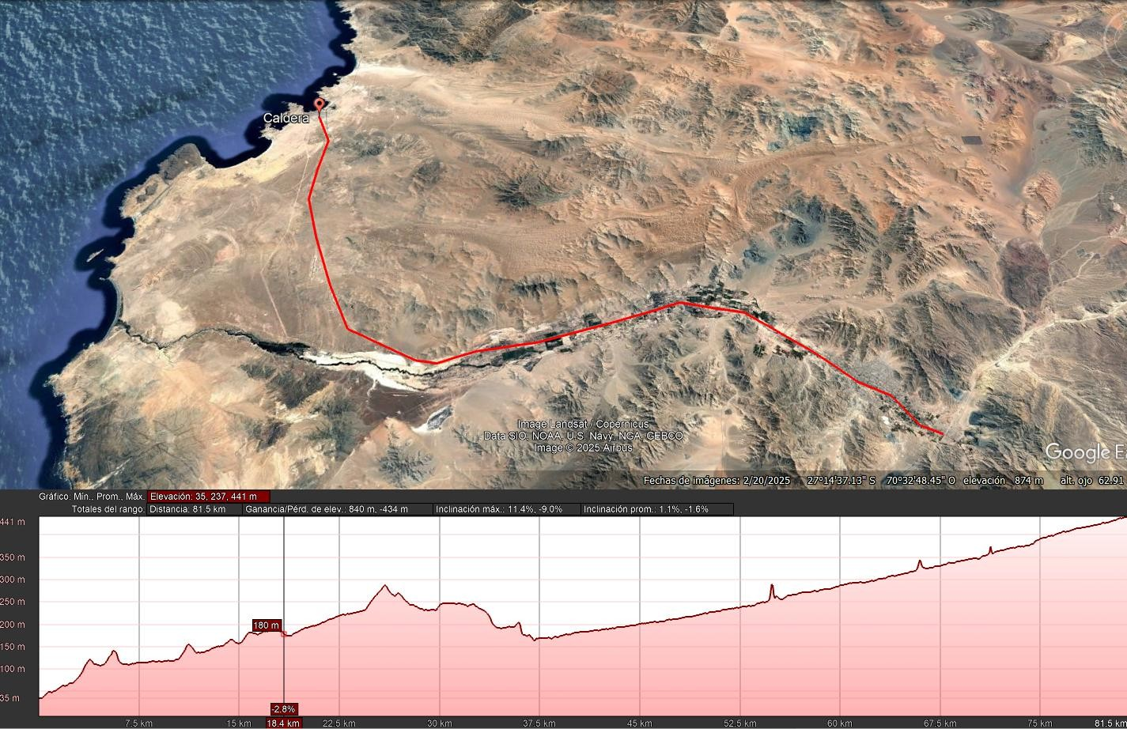
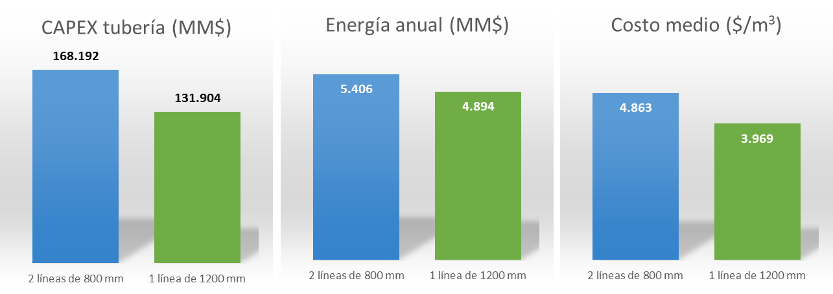
Sistemas de transporte de agua
Ejercicio: Transportar 1000 L/s, a 400 m de altura y 80 km de la costa en una o dos tuberías, con velocidad cercana a 1 m/s
La inversión en la conducción del agua desalada puede
superar en costo al tratamiento del agua de mar.
 | Variables | % CAPEX
 | CAPEX Obras Marinas + Planta | 30,9%
 | Tubería | 54,8%
 | Línea Eléctrica | 0,4%
 | Subestación Eléctrica | 0,8%
 | Contingencia | 13,1%
Caso: Modelo para una planta de 500 L/s + Sistema de distribución de 80 km y 24” + línea eléctrica de 15 km + 1 subestación eléctrica
Dependiendo de la configuración, la energía requerida para desalar es equivalente a elevar del orden de 600 a 800 metros

Slide 6
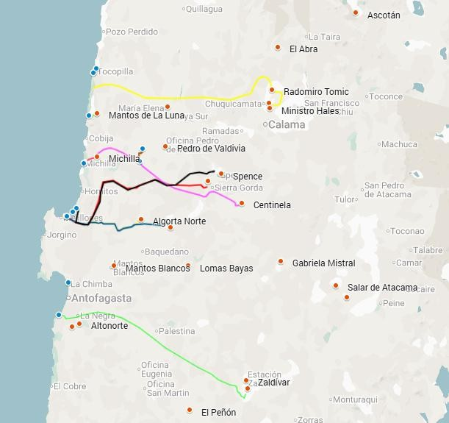
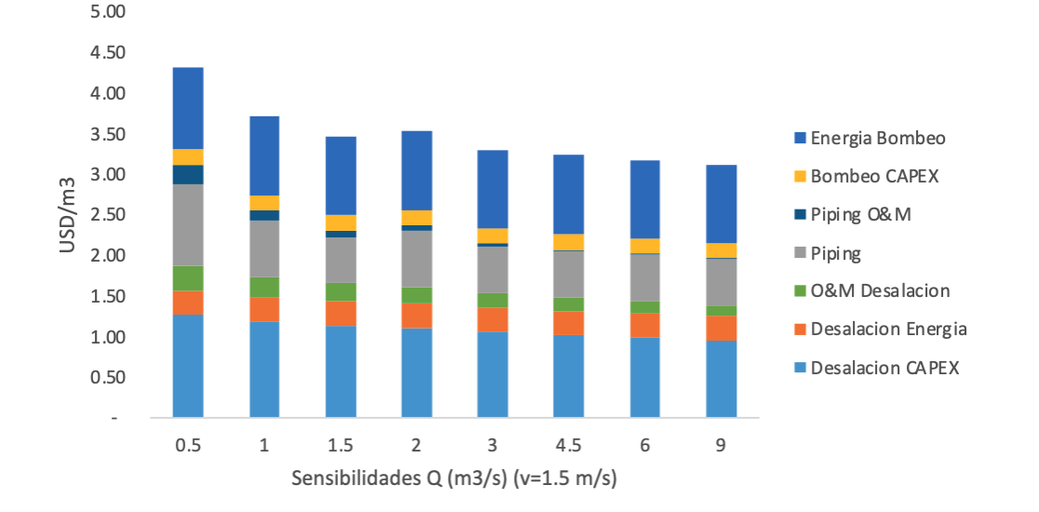
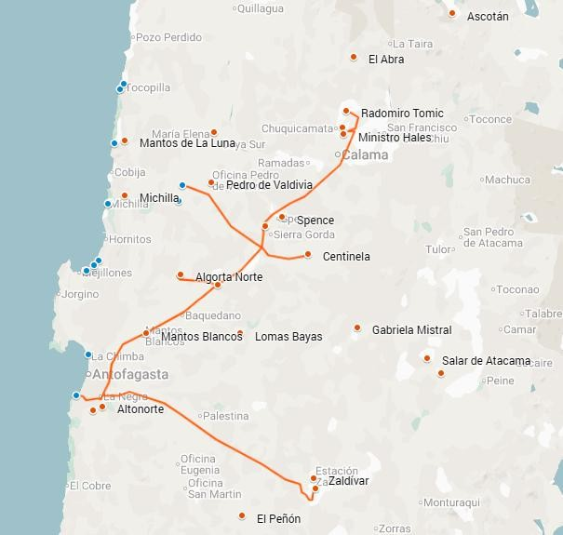
Economías de escala
Escond
ida
Sistemas atomizados
Escond ida
Sistema integrado

Slide 7


Eficiencia operacional
Sistema atomizado
Alta variabilidad en la demanda
Consumo energético no linear
Menor eficiencia
water flow
water flow
tiempo
Costo
Sistema integrado
Menor variabilidad de demanda + almacenamiento
Operación estable
Mayor eficiencia
water flow
water flow
tiempo
Costo

Slide 8
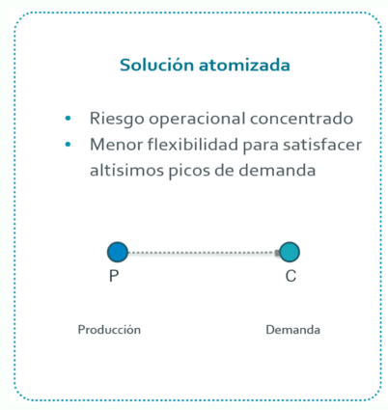
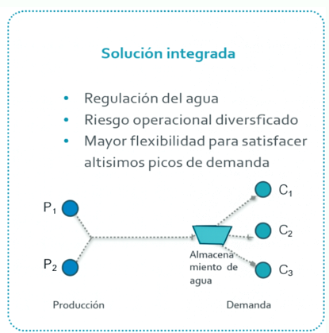
Seguridad hídrica

Slide 9

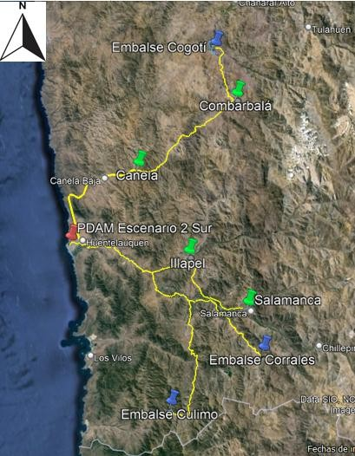
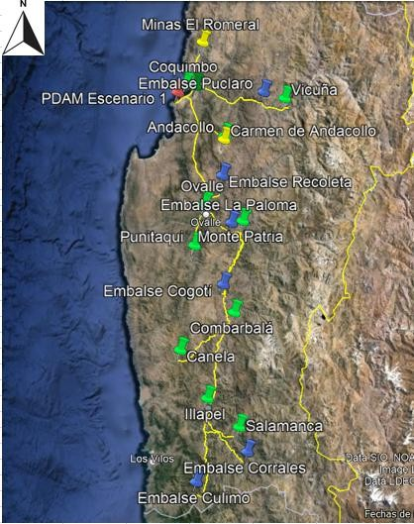
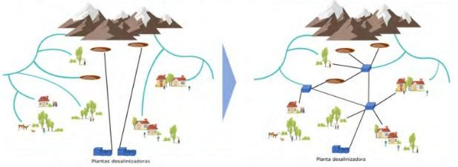
Sistemas integrados de abastecimiento hídrico
Economías de escala:
Compartir infraestructura de conducción entre múltiples usuarios permite reducir la longitud total de red, disminuyendo el CAPEX unitario aproximado
Eficiencia operacional:
El bombeo centralizado y los estanques compartidos permiten operar en horas valle, optimizando el consumo energético y reduciendo el OPEX energético hasta en un 15 %.
Seguridad hídrica:
El almacenamiento común mejora la disponibilidad general y amortigua fallas locales, evitando la sobredimensión de respaldos individuales.
Permisos más ágiles y uso óptimo del borde costero:
Un solo corredor costero simplifica la captación y descarga, acorta los tiempos de tramitación (p. ej., concesión marítima) y reduce litigios superpuestos.

Slide 10




